Slide 1
Mednarodni strokovni posvet „Vloga in naloge psihologa, delujočega na področju vzgoje in izobraževanja“
Ljubljana, 14.12.2016
PSIHOLOG V SREDNJI ŠOLI, 2. del
Lidija Srša

Slide 2
KARIERNA ORIENTACIJA
Smernice EU določajo, da naj bi vsak dijak usvojil veščine vseživljenjske karierne orientacije. To pomeni, da naj bi znal ugotoviti, kakšne so njegove sposobnosti, kompetence in interesi pri sprejemanju odločitev na področju izobraževanja in izbire poklica.
Temelji na štirih področjih: zavedanje sebe, zavedanje možnosti v okolju, odločanje, prehajanje.
Kroskurikularna kompetenca.

Slide 3
Vloga psihologa:
individualno svetovanje:
- spoznavanje sebe (osebnostne lastnosti, veščine, interesi, vrednote, delovne navade, prednosti, šibkosti, ozaveščanje in postavljanje ciljev, motivacija, odločanje …)
- spoznavanje okolja: spoznavanje študijskih programov, poklicev, zaposlitvenih možnosti, neformalna izobraževanja, mreženje …
testiranje: spletna, individualna, skupinska
delavnice: postavljanje ciljev, veščine, skupinsko delo …
karierni klub
organizacija predstavitev fakultet, kariernih sejmom,
obisk sejmov, podjetij …
delo z oddelkom: informacije o vpisu, omejitve

Slide 4
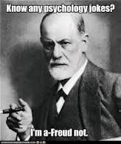
PREDMET PSIHOLOGIJA
Psiholog v vlogi učitelja
Psihologija v gimnazijskem programu:
2 ali 3. letnik obvezen predmet
4. letnik izbirni maturitetni predmet
Psihologija v srednjem strokovnem izobraževanju:
različno, glede na stroko

Slide 5
2 ali 3. letnik: 70 ur + 10 ur vaj (opcijsko)
4. letnik: 280ur
Vsebina:
predmet psihologije (duševni procesi, osebnost, vedenje) ter družina, duševne težave …
Vaje: spoznavanje samega sebe, stres,
ustvarjalno mišljenje …

Slide 6
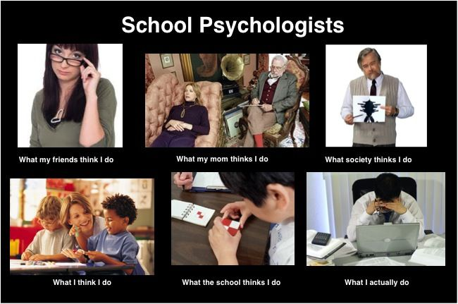
Dileme in izkušnje:
identiteta psihologa v svetovalni službi
birokratizacija
pristojnosti

